Slide 1
Deliverable 2
Gian Marco Falcone - 0300251

Slide 2
Indice
Introduzione: Cosa è un process control chart?
Introduzione: Scopo del deliverable
JIRA API
Implementazione
Implementazione: Upper e Lower Limit
Risultati
Discussione
Links

Slide 3
Introduzione: Scopo
Si vuole eseguire uno studio empirico finalizzato a misurare l’effetto di tecniche di sampling, classificazioni sensibili al costo e feature selection, sull’accuratezza di modelli predittivi di localizzazione di bug nel codice.
Scopo del deliverable è quello di valutare come l’applicazione di diverse tecniche di feature selection, balancing o sensitivity aumenti o meno l’accuratezza dei classificatori in esame nel predire la difettosità di una certa classe in una release futura.
A tal fine le sperimentazioni hanno riguardato due progetti open-source di Apache:
BookKeeper
Avro

Slide 4
Introduzione: Strumenti utilizzati
Per lo sviluppo dell’applicativo si è fatto uso di:
Linguaggio Java e Eclipse, per lo sviluppo del codice;
Git e Jira, per il recupero delle informazioni necessarie nella costruzione del dataset;
Weka, per l’utilizzo degli algoritmi di Machine Learning.

Slide 5
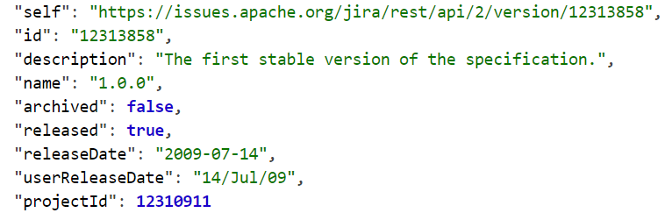
Dataset: Jira
Il primo passo è quello di costruire il dataset.
Si utilizzano le Jira REST API per ottenere le informazioni sulle release del progetto sotto sperimentazione, come mostrato in figura.
Si usano queste informazioni per creare una lista ordinata di classi contenente ognuna l’Id, il nome e la data di rilascio di una certa release.

Slide 6
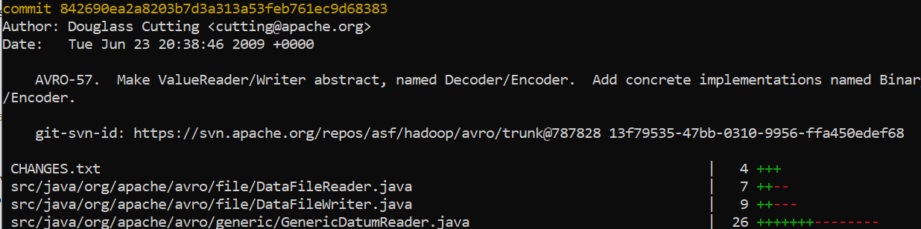
Dataset: Git
Si usa Git per creare una copia locale (clone) della repository remota di Apache.
Con l’uso del comando log di Git si mostrano tutti i commit in ordine cronologico. Analizzando il risultato è possibile ottenere, per ogni release, le informazioni necessarie su ogni classe, tra cui:
LOC touched
LOC added
Size
Authors

Slide 7
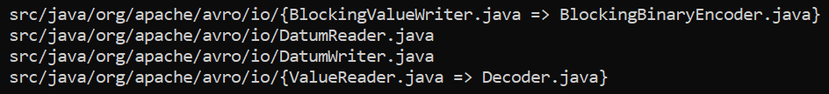
Dataset: Git
Si è notato che alcune classi hanno cambiato nome o path durante lo sviluppo dei progetti software, come è naturale aspettarsi. Questi cambiamenti però, presentando una struttura ben riconoscibile all’interno del log, sono stati gestiti in maniera corretta. Un esempio in cui ciò avviene è quello mostrato in figura.
Da notare che il cambiamento è racchiuso tra parentesi graffe e la presenza del simbolo ‘=>’ tra il nome vecchio e quello nuovo della classe.

Slide 8
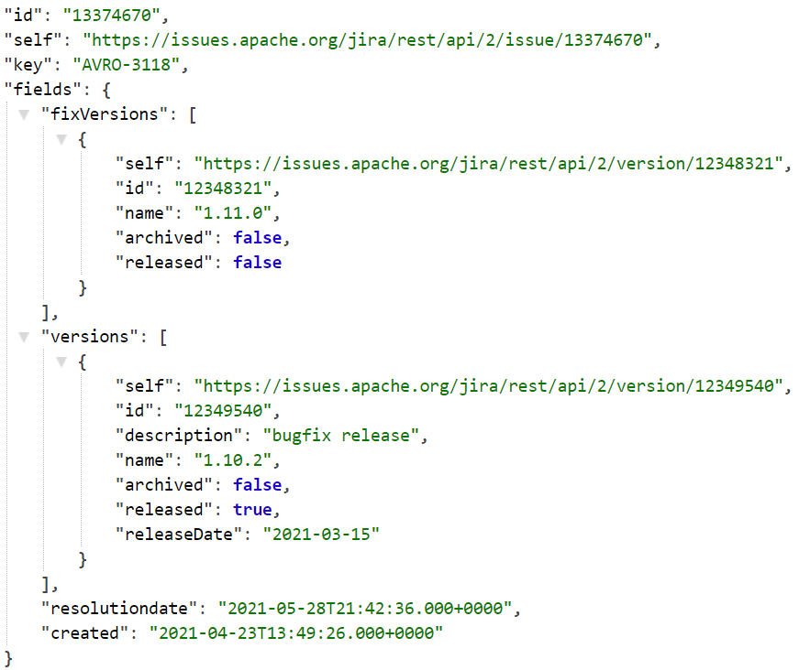
Dataset: Jira e Git
Sempre grazie all’utilizzo di Jira si ottengono i bug fixed per il progetto sotto osservazione, ossia quei ticket con valori:
project = “nome_del_progetto"
issueType = Bug
status = closed OR resolved
resolution = fixed
Per ogni ticket ottenuto si ricava la chiave, la data di apertura del ticket (created) e, se presenti, fixVersions e versions.
Si assume come Injected Version la prima in ordine cronologico tra le versions e come Fixed Version l’ultima tra le fixVersions, se ne sono presenti più di una.
Le restanti release in versions sono considerate Affected Versions.

Slide 9
Dataset: Jira e Git
Effettuando un confronto incrociato con le informazioni sulle release ottenute in precedenza, si può valutare la Opening Version relativa ad ogni ticket.
Infine si usa Git per esaminare le classi modificate in quei commit che hanno, nel commento, l’Id relativo ad uno dei ticket bug fixed ottenuti in precedenza.
Per le classi così ottenute si valuta se queste debbano essere considerate difettose o meno, e, in caso affermativo, in quale release.
In particolare, sono considerate difettose in una determinate release se:
sono relative ad un ticket il cui campo affectedVersions non è vuoto;
una delle versioni in affectedVersions corrisponde alla release sotto osservazione;
tale versione è diversa dalla Fixed Version.

Slide 10
Dataset: Considerazioni
In base a tale analisi è risultato che:
Avro:
648 ticket su 827 presentano un campo versions valido, pari al 78%;
Considerando tutte le release, 613 classi risultano essere difettose sulle 13313 totali, pari al 4.5%.
Bookkepper:
197 ticket su 435 presentano un campo versions valido, pari al 45%;
Considerando tutte le release, 428 classi risultano essere difettose sulle 12112 totali, pari al 3.5%.

Slide 11
Proportion
Per migliorare il dataset, in quei casi in cui le classi difettose non possano essere correttamente calcolate per una mancanza delle informazioni necessarie, si può ricorre alla tecnica di proportion.
Affinchè essa sia utilizzabile devono essere presenti openingVersion e FixedVersion.
Si procede quindi con stimare la presenza di ulteriori classi difettose in base alla formula:
Predicted IV = FV -(FV -OV) * P
Per entrambi i progetti si è proceduto con il calcolo di P in maniera incrementale, in base ai difetti valutati nelle versioni precedenti.
Ciò ha permesso di aumentare il numero di classi difettose totali a:
1326 per Avro
2556 per Bookkepper.

Slide 12
Dataset: Ultime considerazioni
Il lavoro fin qui eseguito ha permesso di creare, per ogni progetto sotto osservazione, un dataset utilizzabile da weka.
I dataset presentano la seguente struttura, da cui è possibile osservare le metriche utilizzate:
C’è però ancora bisogno di un’ultima modifica. Poiché si è visto che molti difetti vengono scoperti solo molto tempo dopo la loro introduzione, l’andamento delle classi difettose sarà sicuramente descrescente nel tempo e il dataset biased, come è possibile notare dalle precedenti slides.
Per ovviare a questo problema e ridurre il numero di classi snoring, ossia quelle classi che presentano al loro interno dei difetti ma che ancora non sono stati rivelati, si procede con scartare la seconda meta (50%) delle release nel dataset.
Si può ora procedere ad usare le Weka API sui dataset così costruiti.

Slide 13
Weka: contesto
L’analisi tramite weka consiste nel valutare quale configurazione permette di aumentare l’accuratezza dei classificatori utilizzati, usando come tecnica di valutazione walk forward.
I classificatori da utilizzare sono:
RandomForest
NaiveBayes
Ibk
Per ciascun classificatore si applicano come le seguenti configurazioni:
Feature selection: No selection / best first;
Tecnica di sampling: No sampling / oversampling / undersampling / SMOTE;
Cost sensitive classifier: No cost sensitive / Sensitive Threshold / Sensitive Learning.
Sono in totale richieste 72 run della tecnica walk forward.

Slide 14
Weka: prime osservazione
Le singole iterazioni necessarie all’applicazione della tecnica walk forward sono comunque salvate nei file csv contenenti i risultati ottenuti per ogni progetto.
Da notare che i valori ottenuti per le metriche precision e recall dipendono fortemente dalla classe sotto analisi, mentre i valori di AUC e KAPPA sono indipendenti dalla scelta. Ciò comporta che se le istanze da valutare sono quelle appartenenti alla classe prioritaria, il dataset risulta essere facile da stimare e presenta valori per le metriche molto alti.
Al contrario un dataset con poche classi positive è un dataset difficile da valutare. Un esempio di ciò è osservabile nella seguente immagine, che confronta i risultati ottenuti nel processo di walk forward per Avro, con la stessa scelta nelle tecniche applicate ma con due release di testing diverse e quindi diversa percentuale di classi positive in esse.

Slide 15
Weka: risultati
Di seguito si analizza il comportamento dei classificatori selezionati.
Nei grafici si mostrano le medie delle metriche di accuratezza recall, precision, AUC e Kappa, riportate da ogni classificatore, supponendo:
No Feature Selection
No sampling
No cost sensitive

Slide 16
Weka: analisi dei risultati
Dai risultati ottenuti nessun classificatore sembra essere, in assoluto, migliore degli altri, anche se NaiveBayes presenta dei valori veramente bassi di precision e Kappa per entrambi i progetti considerati.
Per tutti i classificatori e su entrambi i progetti la metrica AUC risulta sempre abbondantemente maggiore di 0.5 e la Kappa sempre positiva.
Questo dimostra che:
i classificatori considerati riescano ad analizzare i dati meglio di un classificatore randomico;
le metriche calcolate siano effettivamente in qualche modo correlate con la difettosità delle classi.
Di seguito proviamo a variare la combinazione delle tecniche applicate sul dataset per valutare come cambino le metriche di accuratezza per ogni classificatore.

Slide 17
Weka: Feature Selection
Avro
Si analizza il comportamento dei classificatori selezionati al variare della tecnica di feature selection:
No Feature Selection
Best First
Bookkeeper

Slide 18
Weka: analisi dell’applicazione di Best First
Gli attributi che vengono mantenuti applicando Best First sono:
NR, LOCAdded e Churn per Avro
Size, NR e AVG_Churn per Bookkeeper
In generale l’applicazione della tecnica di feature selection Best First ha portato dei miglioramenti per la precision, notevole nel caso di Bookkeeper, e dei peggioramenti per la recall nella predizione delle classi difettose da parte dei classificatori.
I valori di Auc e Kappa risultano rimanere abbasanza stabili, eccetto per Ibk che vede peggiorare di molto i valori delle due metriche sul progetto Avro. Avro in generale ha visto un peggioramento delle predizioni dopo l’applicazione di Best First, al contrario di Bookkeeper che invece ne ha beneficiato, anche se leggermente.
L’unico classificatore che sembra averne effettivamente beneficiato su entrambi i progetti e per quasi tutte le metriche è NaiveBayes, che riesce in questo modo a migliorare la sua analisi.

Slide 19
Weka: Sampling
Avro: no feature selection
Si vogliono analizzare i benefici dati dal sampling al variare del classificatore.
Per Avro si continuerà senza feature selection.
Per Bookeepper si continuerà l’analisi utilizzando Best First, dati i miglioramenti ottenuti in precedenza.
Bookkeeper: Best First

Slide 20
Weka: analisi dell’utilizzo del sampling
L’applicazione di una qualsiasi tecnica di sampling, in generale, migliora la recall ma ha effetti negativi sulla precision. Ciò accade poiché le istanze che siamo interessati a stimare (le classi difettive) e cui si riferiscono le metriche riportate sono il campione minoritario.
In sintesi, quando le due classi (positive e negative) vengono portate, nel dataset di training, ad uno stesso numero di istanze, che sia per oversampling, undersampling o SMOTE, vi è un incremento nel numero di stime positive nel dataset di testing.
Ciò comporta sia la presenza di un maggior numero di istanze correttamente valutate come positive (TP) ma anche un incremento degli errori commessi, ossia delle istanze FP.
Undersampling è la tecnica che dove questo fenomeno è più visibile.
AUC e Kappa invece hanno un lieve peggioramento dopo l’utilizzo del sampling, pur non mostrando variazioni significative.
Dal confronto non risulta esserci una tecnica di sampling migliore. La scelta tra esse dipende solamente dall’obiettivo della classificazione, ossia quale metrica si vuole massimizzare. SMOTE sembra comunque essere quella più bilanciata, useremo questa tecnica per il resto della trattazione su Bookkeeper.

Slide 21
Weka: Cost Sensitive Classifier
Avro: no feature selection, no sampling
Si vuole analizzare il comportamento dei diversi classificatori al variare dei pesi assegnati ad ogni errore. In particolare:
CFN = 10 * CFP
Per Avro: no feature selection e no sampling.
Per Bookeepper: Best First e SMOTE.
Bookkeeper, Best First, SMOTE

Slide 22
Weka: Cost sensitive classifier

Slide 23
Conclusioni

Slide 24
Links
Github
https://github.com/ShockGiammy/Deliverable2
SonarCloud
https://sonarcloud.io/dashboard?id=ShockGiammy_Deliverable2

